Slide 1
Решения «Лаборатории Касперского» для защиты почтового и веб-трафика
Новинка: Kaspersky Security 8.0 для Linux Mail Server
Обновлено: Антивирус Касперского для Proxy Server

Slide 2
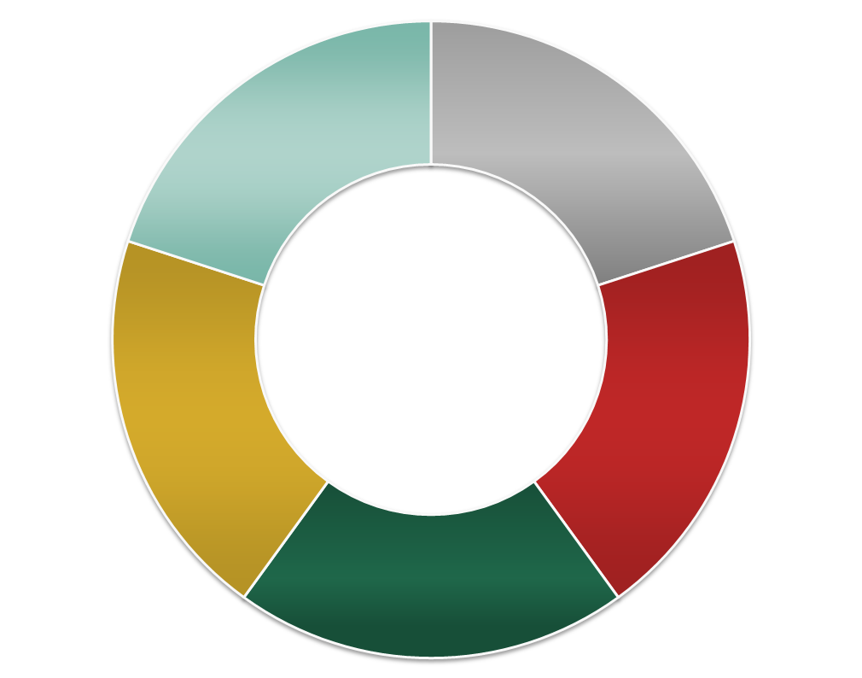




















Пути проникновения угроз
Почта
Локальная сеть
Веб
Файлы
Внешние устройства

Slide 3
Что защищаем? От каких угроз?
Вредоносные и фишинговые веб-сайты
Вредоносное ПО, спам, эксплойты
Веб
Почта
Инфраструктура
Рабочие места
Notes:
General problems for infr. And EP

Slide 4



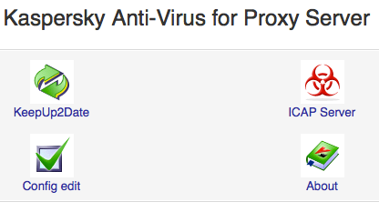
Защита веб-трафика
Антивирус Касперского для Proxy Server
http://www.kaspersky.ru/anti-virus_proxy_server

Slide 5









Защита веб-трафика Антивирус Касперского для Proxy Server
Антивирус Касперского для Proxy Server обеспечивает защиту пользователей при работе с интернет-ресурсами, удаляя вредоносные и потенциально опасные программы из потока данных, поступающего в корпоративную сеть из интернета по протоколам HTTP и FTP.
Internet

Slide 6
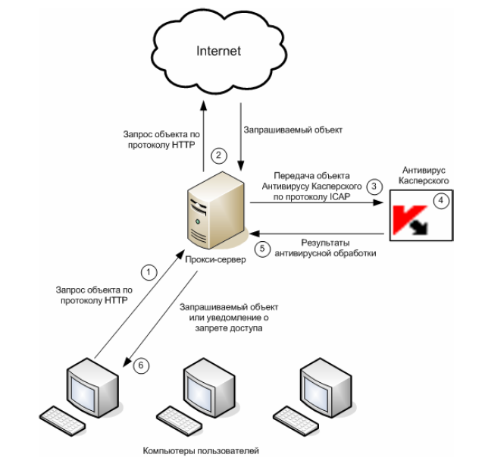
Развертывание Response Mode
Notes:
1. Пользователь сети провайдера запрашивает объект по протоколу HTTP через прокси.
2. Если запрашиваемый объект содержится в кеше прокси, то он возвращается пользователю. Если требуемый объект в кеше не найден, то прокси обращается к удаленному серверу и скачивает запрашиваемый объект.
3. Используя ICAP-протокол, прокси передает полученный объект Антивирусу Касперского для антивирусной проверки.
4. Антивирус Касперского проверяет, соответствуют ли параметры запроса (IP-адрес пользователя, URL запрашиваемого объекта) какой-либо из групп, и если такая группа найдена, то выполняет проверку и при необходимости обработку полученного объекта, в соответствии с заданными для группы правилами. Если запрос не соответствует ни одной из групп, то в качестве параметров антивирусной проверки и обработки используются параметры, заданные в группе по умолчанию.
5. По результатам антивирусной проверки объекту присваивается статус, в соответствии с которым разрешается или запрещается доступ пользователей к данному объекту. Запрет или разрешение на доступ к объектам с определенным статусом задается параметрами группы обработки.
6. Если доступ к объекту разрешен, то Антивирус Касперского разрешает прокси кеширование данного объекта и передачу его пользователю. Если доступ к объекту запрещен, то Антивирус Касперского запрещает прокси кеширование данного объекта и передачу его пользователю.
Вместо запрошенного объекта пользователю отправляется уведомление о запрете доступа к объекту.

Slide 7
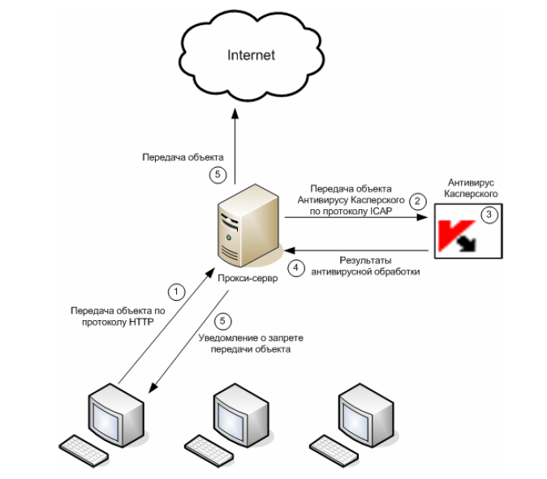
Развертывание Request Mode
Notes:
Пользователь сети провайдера отправляет объект по протоколу HTTP через прокси.
2. Используя ICAP-протокол, прокси передает полученный объект Антивирусу Касперского для антивирусной проверки.
3. Антивирус Касперского проверяет, соответствуют ли параметры запроса какой-либо из групп, и если такая группа найдена, то выполняет проверку и при необходимости обработку полученного объекта, в соответствии с заданными для группы правилами. Если запрос не соответствует ни одной из групп, то в качестве параметров антивирусной проверки и обработки используются параметры, заданные в группе по умолчанию.
4. По результатам антивирусной проверки объекту присваивается статус, в соответствии с которым разрешается или запрещается передача данного объекта. Запрет или разрешение на передачу объекта с определенным статусом задается параметрами группы обработки.
5. Если передача разрешена, то прокси-сервер выполняет передачу объекта, отправленного пользователем. Если передача запрещена, то прокси не выполняет передачу объекта, а пользователю высылается уведомление о запрете передачи.

Slide 8
Антивирус Касперского для Proxy Server Ключевые возможности и преимущества
Программа осуществляет поиск и удаление всех видов вирусов, червей, троянцев и других вредоносных программ, в том числе эксплойтов
Гибкая интеграция
Squid 3.x
BlueCoat ProxySG Appliance
Juniper ISG
ICAP-совместимые системы
Возможность настройки ICAP-сервера (req/resp mode)
Производительность: до 400 одновременных соединений через один сервер (Xeon MPx2, RAM 4Гб)
Поддержка серверов Cisco UCS E-Series
Удаленное управление с использованием веб-интерфейса или файла конфигурации
Гибкая настройка правил фильтрации и групповые политики безопасности
Поддержка работы в виртуальных средах
Notes:
* The customer has 110.000 users and each of four servers receives about 400/700 simultaneous connections. The load balancer use round-robbin method to transfer connections. By these values 110.000/4 = 27 500 users/server

Slide 9







Антивирус Касперского для Proxy Server Поддержка популярных платформ
Red Hat Enterprise Linux Server 6
SUSE Linux Enterprise Server 11
Debian GNU/Linux 6 Squeeze
Ubuntu 10.04 LTS; 12.04 LTS
Mandriva Enterprise Server 5
CentOS 6.x
FreeBSD 8.x, 9.x

Slide 10









Антивирус Касперского для Proxy Server Крупные заказчики
Министерство внутренних дел Франции
Toyota Motors (Япония)
Газпром
Центробанк РФ
Сбербанк РФ
Министерство обороны Италии
Telefonica O2 (Германия)
Host Europe (Германия)
Cisco Systems

Slide 11
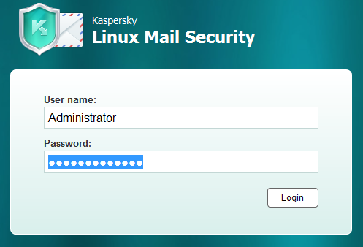
Защита почтового трафика
New!
Kaspersky Security для Linux Mail Server
http://www.kaspersky.ru/linux-mail-security

Slide 12













Kaspersky Security для Linux Mail Server
Защита входящего и исходящего почтового трафика от спама, вредоносного ПО и нежелательного контента
Возможность работы на почтовых серверах с большой нагрузкой (серверы на базе Linux и FreeBSD)
Поддержка почтовых серверов Postfix, Sendmail, CommuniGate Pro, Qmail, Exim, VMware ZIMBRA и ZCP

Slide 13
Kaspersky Security для Linux Mail Server
Защита входящего и исходящего почтового трафика от спама, вредоносного ПО и нежелательного контента
Возможность работы на почтовых серверах с большой нагрузкой (серверы на базе Linux и FreeBSD)
Поддержка почтовых серверов Postfix, Sendmail, CommuniGate Pro, Qmail, Exim, VMware ZIMBRA и ZCP

Slide 14
Kaspersky Security для Linux Mail Server Возможности интеграции
Поддерживаемые почтовые системы
Postfix, Sendmail, Exim, Qmail, CommuniGate Pro
VMware ZIMBRA и ZCP
Методы интеграции:
Milter API, SMTP Proxy, AMaViS или файловый сканер
Схемы развертывания:
В качестве шлюза перед серверами Microsoft Exchange или IBM Lotus Domino
Снижение нагрузки на серверы совместной работы
Повышение общего уровня защиты
В качестве антивируса и анти-спама для существующих почтовых систем
Всесторонняя антивирусная защита и защита от спама всей почтовой инфраструктуры компании

Slide 15




Kaspersky Security для Linux Mail Server Функциональные возможности
Защита от спама
Интеграция с облаком:
Технология EASUS
Репутационная фильтрация
Традиционные методы:
Графический анализ
DNSBL и SURBL
«Черные» и «белые» списки
Эвристический анализ
New!
Защита от вредоносного ПО
Фильтрация
TOP 5!
Notes:
Enforced Anti-Spam Updates Service

Slide 16


Kaspersky Security для Linux Mail Server Функциональные возможности
Anti-Spam Protection
Защита от спама
Новейшее антивирусное ядро
Технология ZETA Shield
Высокая производительность
Проверка в режиме реального времени (вкл. упакованные файлы)
Проверка входящего и исходящего SMTP-трафика
Непревзойденная защита!
New!
Anti-Malware Protection
Защита от вредоносного ПО
Attachment filtering
Фильтрация
Notes:
(Zero-day Exploits and Targeted Attacks)

Slide 17
Kaspersky Security для Linux Mail Server Функциональные возможности
Защита от спама
Format Recognizer
Распознавание настоящего формата файла независимо от заявленного разрешения
Мониторинг пользовательской активности
Фильтрация и блокирование сообщений с нежелательными вложениями
По имени
По расширению
По размеру
Помещение заблокированных сообщений на карантин
Уведомление администратора
New!
Защита от вредоносного ПО
Фильтрация
Notes:
По имени (including wildcards)
По расширению - more than 100 pre-defined types of documents

Slide 18
Сервис принудительного обновления баз анти-спама Технология EASUS
Половина спам-сообщений распространяются в первые 10 минут атаки
Технология EASUS позволяет сократить период между обновлениями, доставляя их с помощью push-технологии непосредственно из облака

Slide 19
Работа анти-спама
Репутационная фильтрация
Уровень распознавания → 99,9%
EASUS (99,7%)
UDS1-2, SURBL (99.6%)
ftp-обновление (99,5%)
t, время
Начало спам-эпидемии
Подозрительное письмо помещено в карантин
Образцы спама обработаны специалистами
Базы анти-спама обновлены

Slide 20
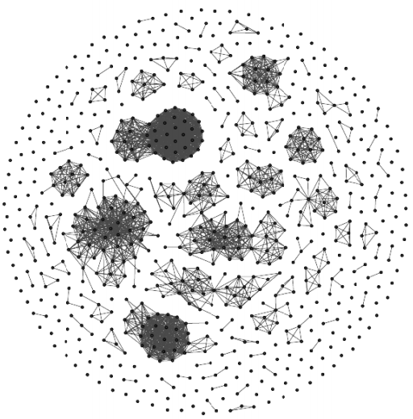
Целевые атаки и Kaspersky ZETA Shield
Целевая (таргетированная) атака – это ряд вредоносных действий, направленных на определенного пользователя, компанию или организацию.
Большинство целевых атак используют
эксплойты «нулевого дня»
Сигнатуры для некоторых эксплойтов создать невозможно
Примеры: Stuxnet, Duqu
Stuxnet – сложный червь, разработанный израильскими и американскими специалистами. Впервые зафиксирован в июне 2010 г. Изначально распространялся через Microsoft Windows.
Мишень: программное и аппаратное обеспечение компании Siemens.

Slide 21
Kaspersky Security для Linux Mail Server Ключевые возможности
Интеграция и производительность
Поддержка большинства популярных MTA на базе Linux
Поддержка интерфейса AMaViS и файлового сканера
Поддержка LDAP-сервисов (OpenLDAP, Microsoft Active Directory и внешние БД)
Высокая производительность (до 50 сообщений/сек на платформе HP ProLiant DL580 )
Управление и мониторинг
Веб-интерфейс, информационная панель, интерфейс командной строки (CLI)
«Черные» и «белые» списки (корпоративные и персональные)
Управление почтовым трафиком с поддержкой IPv6
Гибкая система отчетов и уведомлений
Notes:
Integration with popular Linux based MTAs such as Postfix, Sendmail, Exim, Qmail and CommunigatePro
The administrator can work with LDAP server user accounts and groups (OpenLDAP or Microsoft Active Directory) and create special processing rules for corporate email management.
High performance high through put (up to 50 mess/sec on HP Proliant DL580 with Xeon MP, 4 CPU, 16Gb RAM)
Web interface with dashboard
Managing and monitoring all aspects of mail security couldn't
be easier. A new dashboard gives an at-a-glance view of the
product’s status, distribution of email traffic by hours, days or
even months and links to the product’s different functionalities.
Pre-defined and custom white- and blacklisting
Allows customized list creation at administrator and (for spam
only) user levels, including flexible ‘allow or deny’ rules.
Flexible email management traffic rules with IPv6 support
Emails can be processed according to defined rules for groups
of senders and recipients (using IPv4 and IPv6, wildcards and
regular expressions).
Quarantine and personal quarantine
System administrators can define policies to store suspicious
emails containing spam, malware and those blocked by content
filtering rules in global quarantine for further processing (decision
making). Users have their own personal quarantine where they
can search and forward selected messages to themselves,
reducing the workload of the helpdesk.
Detailed reporting and notifications
Customizable reports provide all the tools needed to monitor
and analyze security events, while a notification system alerts
administrators and document owners to policy violations

Slide 22
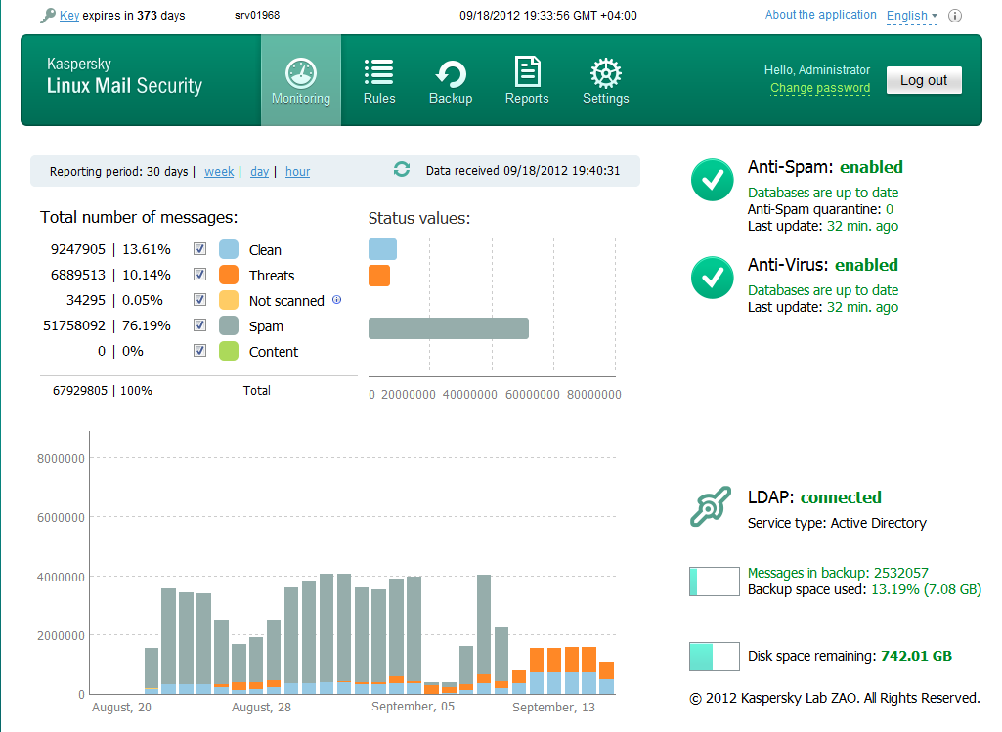
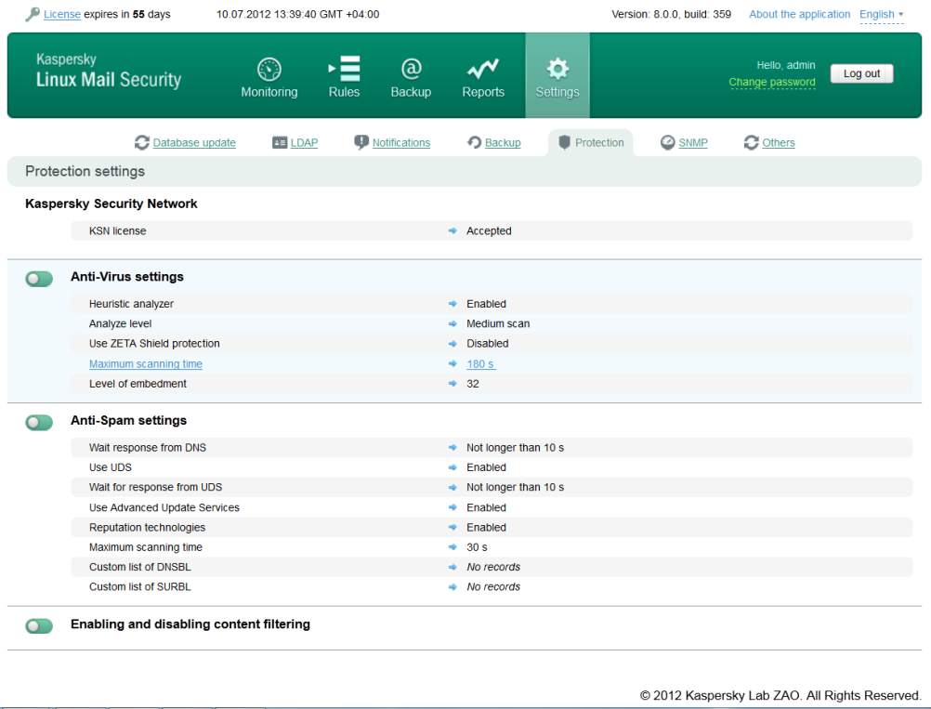
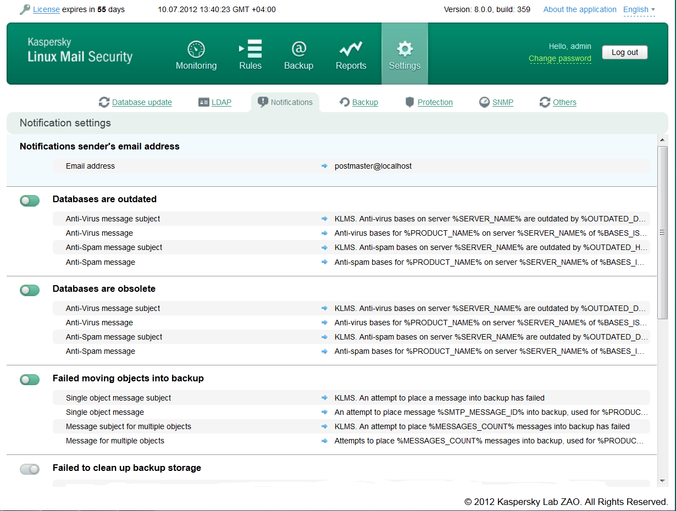
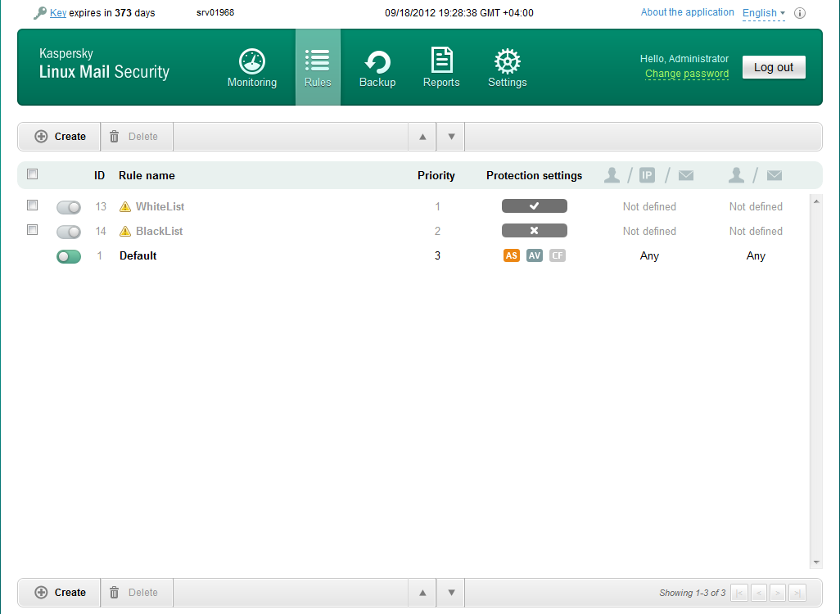
Kaspersky Security для Linux Mail Server Веб-интерфейс (информационная панель)

Slide 23



Kaspersky Security для Linux Mail Server Поддерживаемые ОС
Red Hat Enterprise Linux Server 6
SUSE Linux Enterprise Server 11
Debian GNU/Linux 6 Squeeze
Ubuntu 10.04 LTS; 12.04 LTS
CentOS 6.x
Novell Open Enterprise Server 11
FreeBSD 8.x, 9.x
openSUSE 12.1
Canaima 3.0
Asianux Server 4 SP1

Slide 24




Награды и сертификаты

Slide 25
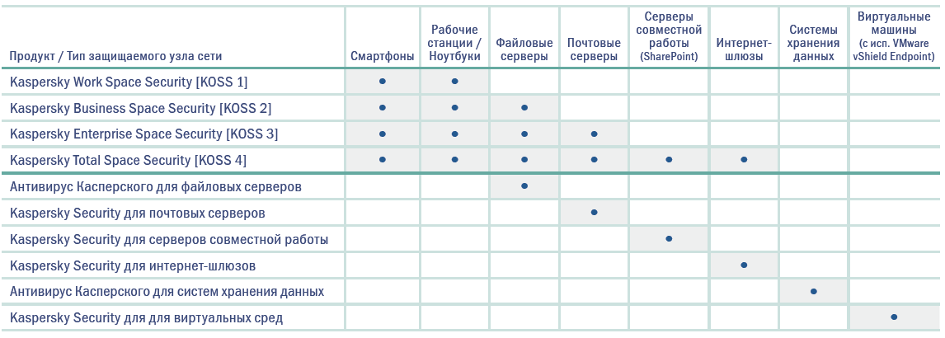

Как приобрести
Антивирус Касперского для Proxy Server
Входит в состав:
Kaspersky Total Space Security
Kaspersky Security для интернет-шлюзов
(вкл. версию для xSP-провайдеров)
Kaspersky Security для Linux Mail Server
Приходит на смену:
Антивирусу Касперского для Linux Mail Server
Kaspersky Mail Gateway
Kaspersky Anti-Spam
Входит в состав:
Kaspersky Enterprise Space Security
Kaspersky Total Space Security
Kaspersky Security для почтовых серверов
Решений для защиты почты абонентов xSP

Slide 26

Roadmap, дальнейшее развитие
Стратегия развития защитных решений для почтовых и интернет-шлюзов
Планы по развитию продуктов
Фильтрация и категоризация веб-адресов
Централизация и управление ролями
Appliances
DLP
H1-11 |  |  | H2-11 |  |  | H1-12 |  |  | H2-12 |  |  | H1-13 |  |  | H2-13 |  |  | H1-14 |  |  | H2-14 |  |  | H1-15 |  |  | H2-15 |  |  | H1-16 |  |  | H2-16
Kaspersky Security для Linux Mail Server
Mail Security Appliance
Web&Mail Security Appliance c DLP
Антивирус Касперского для Proxy Server
Kaspersky Web Security

Slide 27
Спасибо! Решения «Лаборатории Касперского» для бизнеса http://www.kaspersky.ru/business_products

